Slide 1
한국해운물류학회 춘계학술대회
IPA를 활용한 지역특산주 전자상거래
활성화 방안에 대한 연구
순천대학교 물류학과
이황희, 최용석

Slide 2
1. 서론
- 연구의 필요성과 목적
2. 일반적 고찰
- 일반주류와 지역특산주의 차이점
- 산업현황
- 전자상거래에 대한 일반적 고찰
3. 연구방법 및 설계
- 연구방법론 및 설문지
4. 분석
- 자료수집 및 결과
5. 결론
IPA를 활용한 지역특산주 전자상거래
활성화 방안에 대한 연구
INDEX
CrePAS 6th the first session

Slide 3
서론
연구의 필요성 및 목적
01
02
국내 주류시장 규모는 2010년 이후 연평균 3.3% 증가하고 있는 추세이며, FTA로 인한 시장개방과 식습관 문화의 확대로 인하여 기존 맥주, 소주 이외에 수제맥주 , 와인, 위스키 등 다양한 주류의 소비는 계속해서 증가하고 있던 상황
03
04
지역특산주는 농가들의 부가가치 창출을 통한 소득과 원활한 농산물 수급의 안정 및 소모를 위해 필요할 뿐 만 아니라, 유일하게 온라인 유통이 되는 제품
코로나 19로 인해 OTT 서비스 ( 넷플릭스, 왓챠, 디즈니플러스 ) , 비대면 ZOOM 회의 온라인으로 제공되는 서비스의 크기가 굉장히 크게 확대되었으며, 전자상거래도 그 중한 요소
물류는 전자상거래의 중요한 일부분이며, 발전의 필수 요소임에도 불구하고
이에 대한 연구가 미비한 상황이기에, 본 연구를 통해 물류요소와 더불어 다른 방안까지
살펴보며 활성화 방안에 대해 연구해보고자 함.

Slide 4
2. 일반적 고찰 : 일반주류와 지역특산주의 차이점
01
02
일반주류
전통주
03
04
정의
정의
우리나라 주세법장 주정(희석하여 음료로 할수 있는 것)과 알코올 분 1도 이상의 음료
한 나라나 지역 등에 과거에서부터 이어져오는 양조법으로 만든 술로, 전통적인 양조법을 계승 및 보존하여 빚는 술
한국의 정서 및 시대상을 반영하는 술로서 과거의 생활방식, 역사와 문화가 담겨있는 술
양조주 [ 탁주, 양주, 맥주, 청주, 과실주]
증류주 [ 소주, 주정, 위스키, 브랜디 등 ]

Slide 5
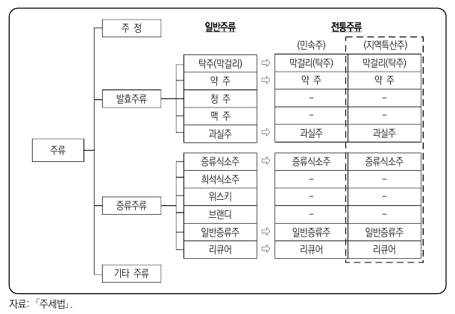
2. 일반적 고찰 : 일반주류와 지역특산주의 차이점
01
02
03
04

Slide 6
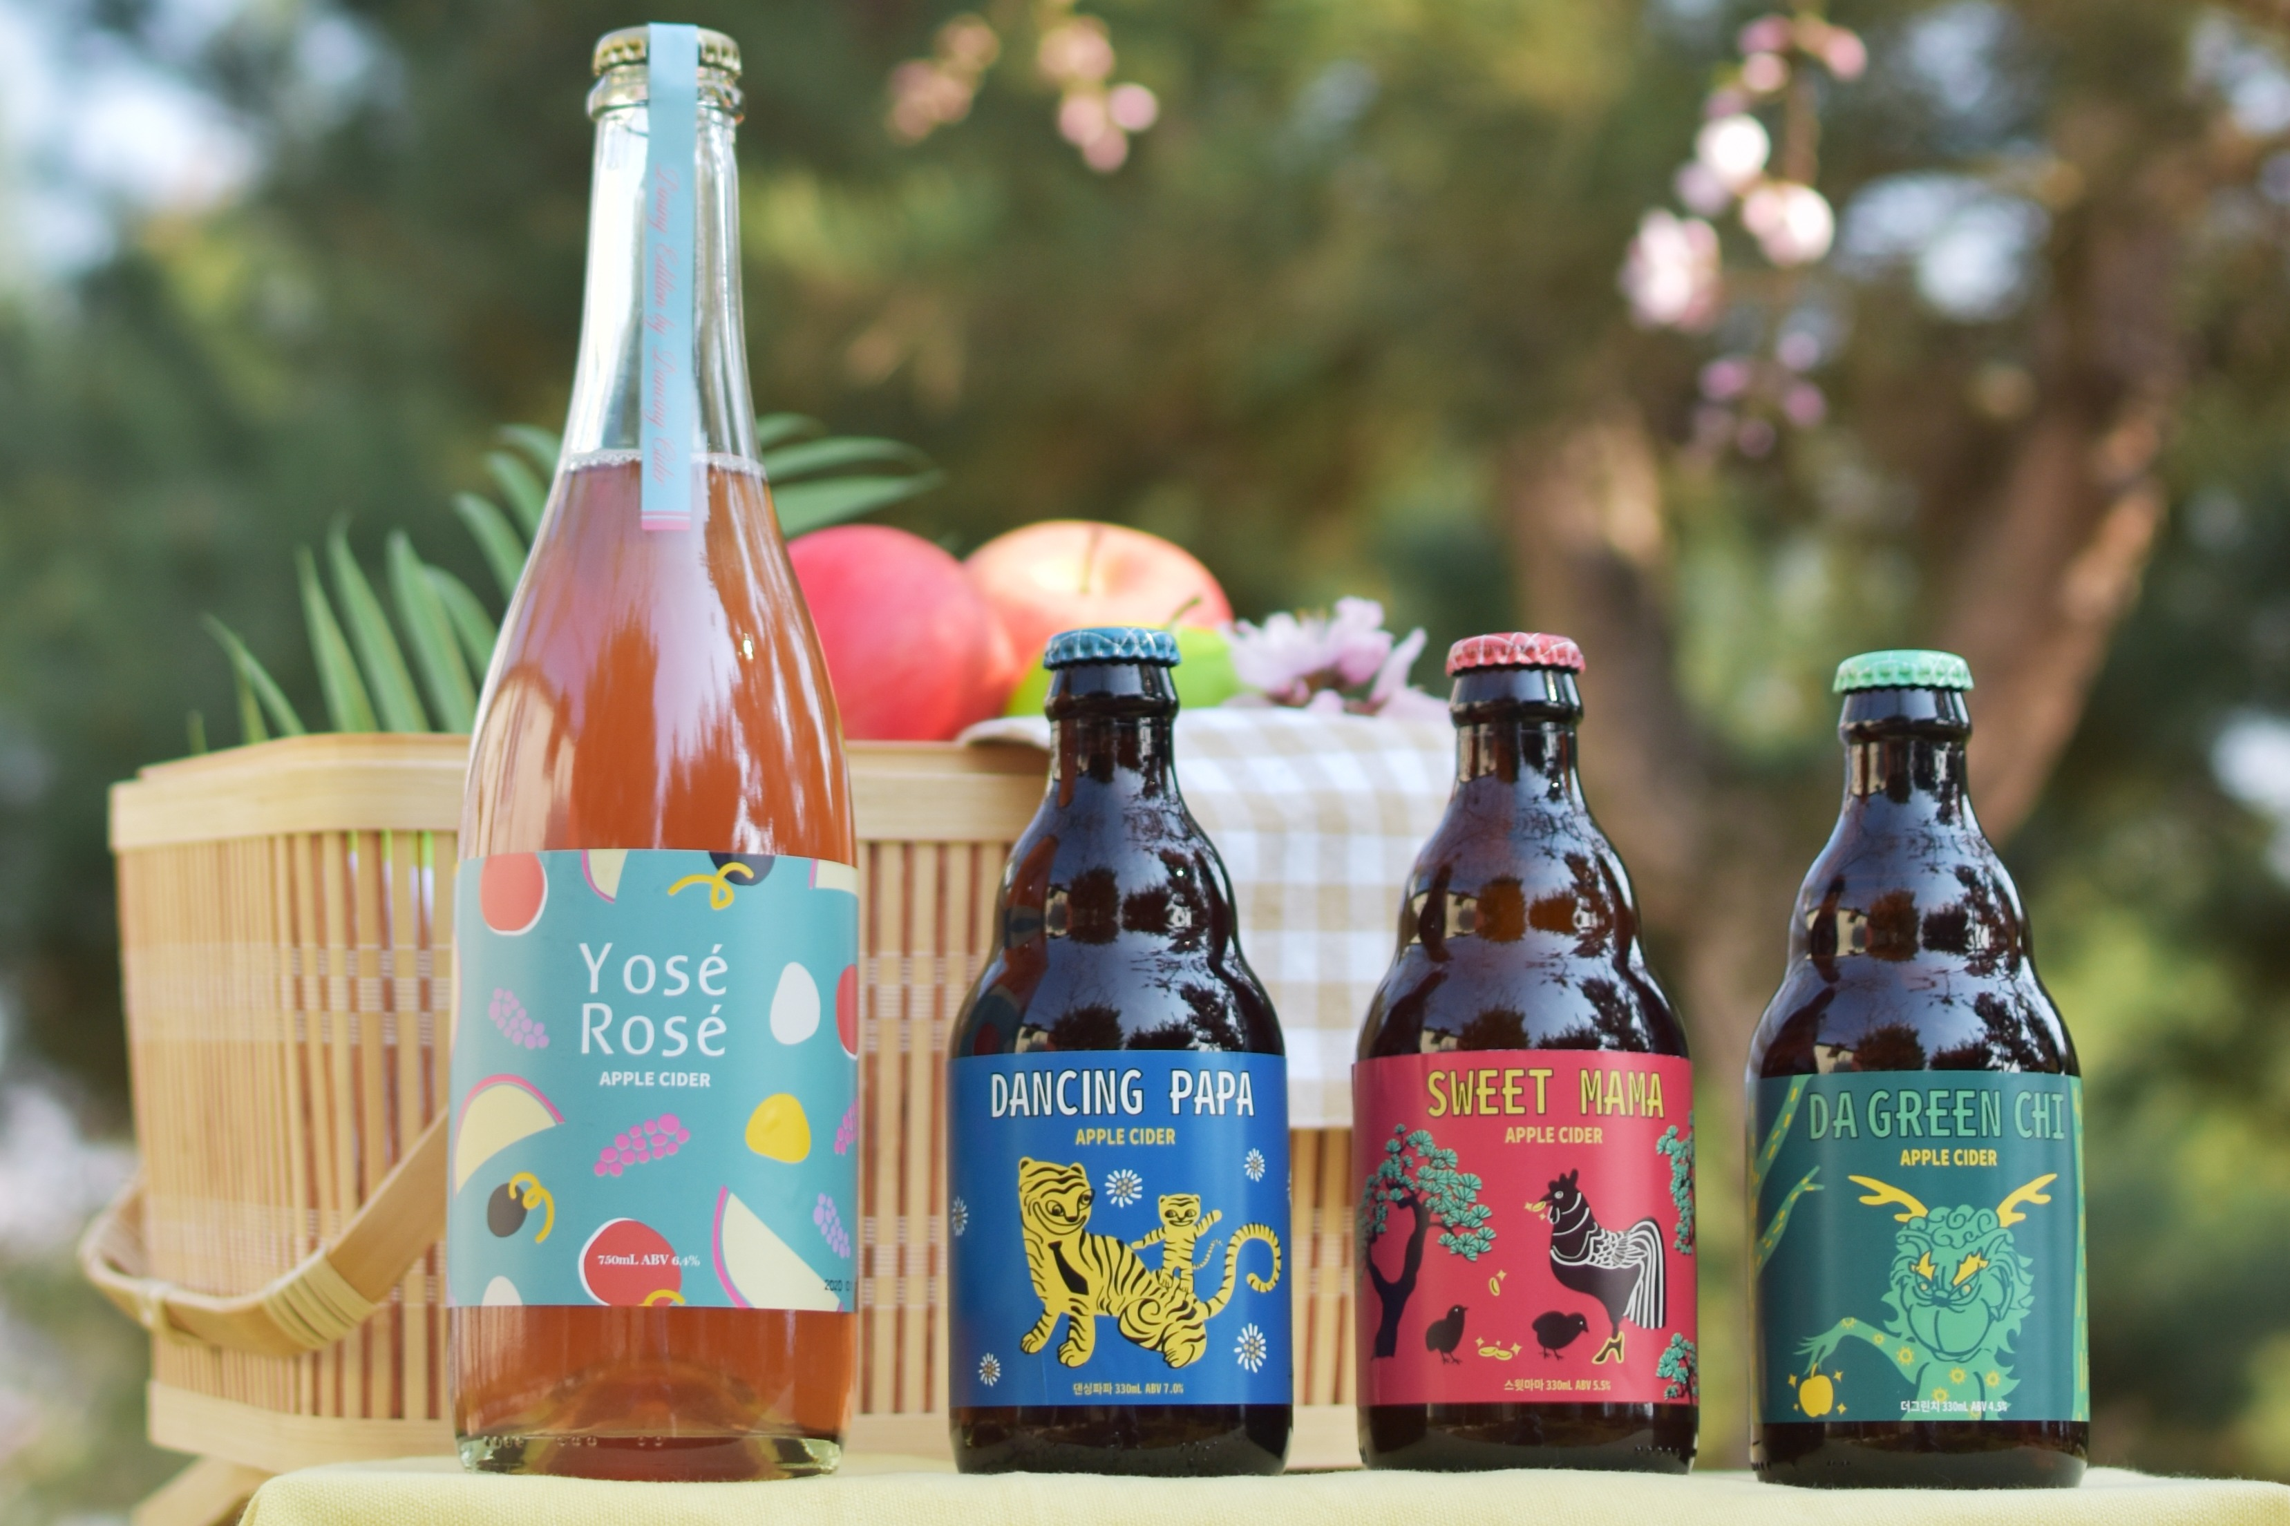

2. 일반적 고찰 : 일반주류와 지역특산주의 차이점
01
지역특산주?
02
03
04
“ 댄싱사이더(충주 사과를 이용하여 만든 주류) “
경기도 양평 “부자진 (허브를 이용하여 만든 주류)
“농업인이나 생산자 단체가 스스로 생산한 농산물을 일정비율 이상 주원료로 사용하여 제조하는 술
농업인의 부가소득을 늘리는데 도움을 줌과 동시에 지역의 특색을 살릴 수 있음

Slide 7
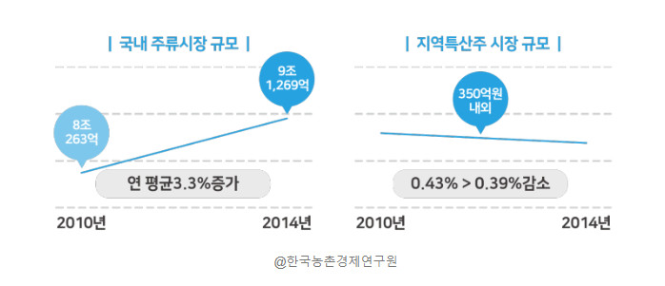
2. 일반적 고찰 : 산업현황
01
02
03
04
주류시장의 규모는 2010년 8조 263억원에서 14년도 까지 9조 1,269억원으로
연평균 3.3% 꾸준히 증가 하였지만 지역특산주의 경우
동 기간동안 350억 원 내외를 기록하며 성장이 정체되어 있었음

Slide 8
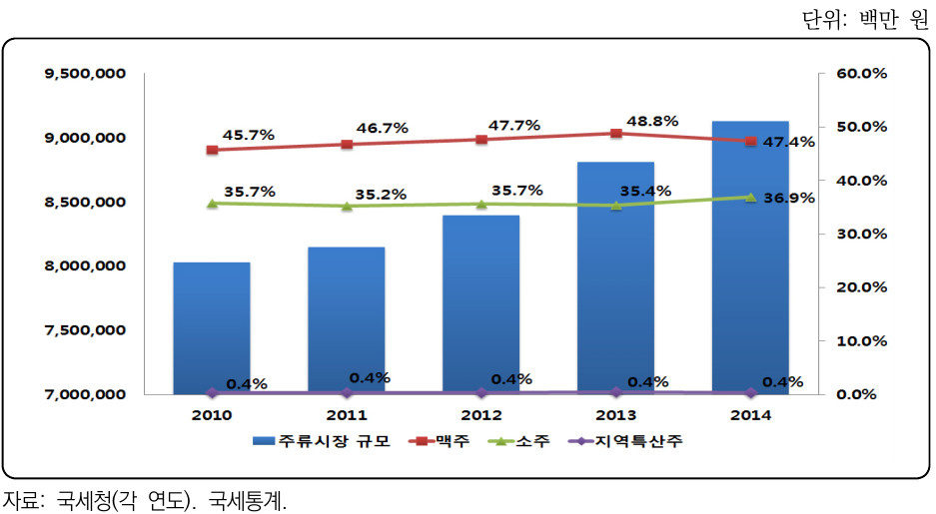
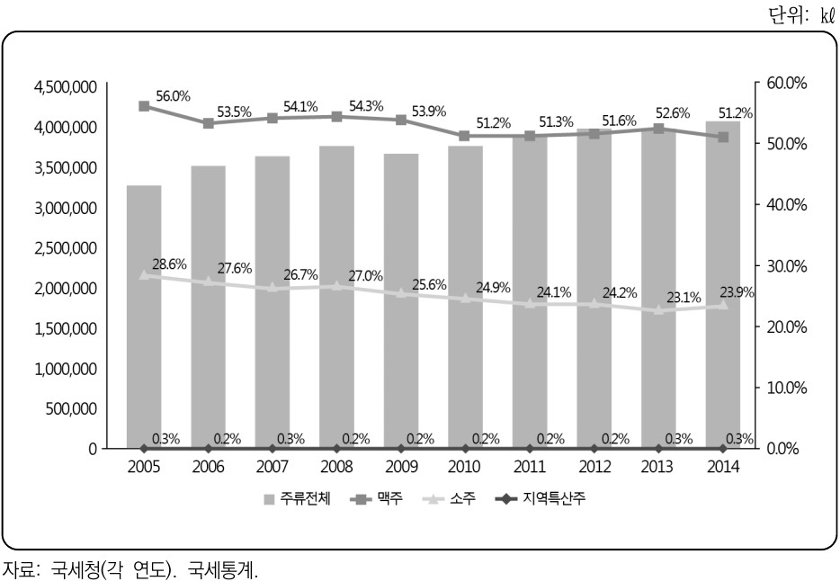
2. 일반적 고찰 : 산업현황
01
02
03
04
지역특산주의 출고량은 2007년 10만 344kl 를 기록한 이후 감소 추세를 보이다,
그 이후 부터
지금까지 꾸준한 증가 추세로, 2014년 11만 182kl 를 기록함

Slide 9
2. 일반적 고찰 : 산업현황
01
02
03
지역특산주는 ?
04
일반주류와 달리
유통 >> 온라인 판매가 가능하다 !
온라인 플랫폼 <쿠팡, 지마켓, 옥션 등 >

Slide 10


2. 일반적 고찰 : 산업현황
01
02
03
04
온라인 구독 서비스
플랫폼
“ 술담화 “ & “음주 미술관 “

Slide 11
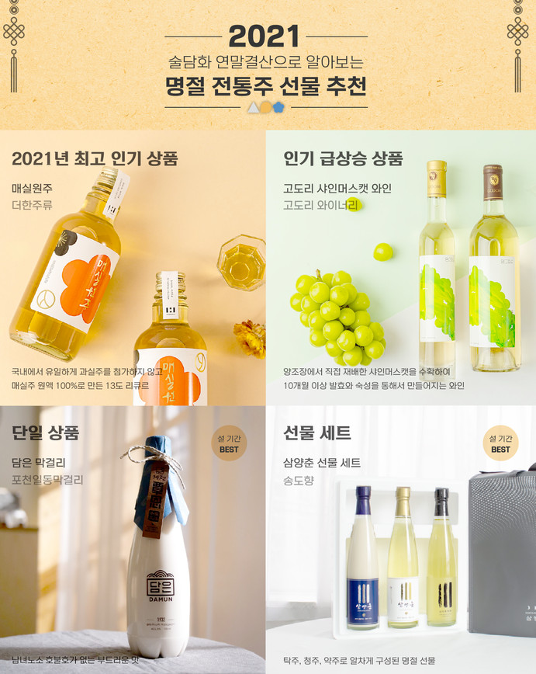
2. 일반적 고찰 : 산업현황
01
전통주 육성정책
02
03
2014년 출고액 81.8% 증가
&
04
육성 및 개발의지가 효과를
거둘수 있다!
전통주 큐레이팅
업체 등장
14.8% 성장률 기록
&
전체주류시장의 규모가 2.7% 감소한것에
대비하여 시장규모는 점진적 증가

Slide 12
2. 전자상거래에 대한 일반적 고찰
01
02
자금
자금
03
04
판매자
전자상거래 플랫폼
소비자
물류
물류
제 3자 물류
자체 운영 물류

Slide 13
2. 전자상거래에 대한 일반적 고찰
01
02
물류와 전자 상거래의 상호작용
03
물류가 전자상거래에 미치는 영향
04
물류는 전자상거래의 일부분
전자상거래 전체 단계의 마지막이자
가장 중요한 절차로 구현의 필수요소
물류는 전자상거래 발전의 필수 요소
선진적 배송시스템은 전자상거래 수입향상과 밀접한 관련
원가 절감과 서비스질의 향상 = 전자상거래 경쟁력 상승

Slide 14
2. 전자상거래에 대한 일반적 고찰
01
02
물류와 전자 상거래의 상호작용
03
전자상거래가 물류에 미치는 영향
04
전자상거래 환경에선 다양한 요구를 충족하는 서비스가 필요
택배는 판매자와 최종소비자를 연결하는 가장 중요한 요소이기에 소비지가 만족할만한 목표를 달성할 수 있도록 합리적인 계획이 필수
전자상거래 발전으로 인한 물류의 발전
전자상거래는 소비자가 신뢰 할 만한 효율적인 물류와 더불어 빠른 배달을 요구하기때문에 이로 인해 물류기술이 발전 하고 있음. 또한
물류의 속도는 전자상거래 회사의 주요 경쟁수단으로 떠오르고 있음,

Slide 15
3. 연구방법 및 설계
01
02
IPA ( Important-Performance Analysis )
03
특정요소에 대한 만족도와 중요도를 각각 X축과 Y축으로 하는 2차원상의 평면위에 좌표로 각요소를 표현하는 분석방법
04
만족도 및 중요도 선정
주류에 많은 소비를 두고 있는 소비자층으로 주류공방 이용객대상으로 설문조사 실시 < 31명 실시 , 회수율 100 % >
물류서비스 외에도, 제품을 구매할 때 고려해야하는 평가항목선정하여 X축 및 Y값의 데이터 설정

Slide 16
3. 연구방법 및 설계
항목 | 세부 평가 속성 | 주요내용
물류 서비스 요소 | 배송 적시성 | ▪ 제조업체 직영매장 및 온라인 구매 시 제품이 소비자에게 도달하기까지 소요 되는 시간
 | 배송 안정성 | ▪ 제조업체 / 주류도매상 / 운송업체에서의 제품 파손을 위한 방지 기능
 | 자체 운영 물류 서비스 | ▪ 업체의 자체 운영 물류 서비스 요소 ex ) 쿠팡 로켓배송, 구독 서비스 [ 월 1회 정기적 품목 배송 ]
 | 제품 상세정보 | ▪ 지역특산주를 제조한 원재료, 성분 등 제품을 구성하는 상세 정보
 | 제품 포장 및 개인정보 보호 | ▪ 제품의 포장 상태 및 라벨 부착 상태, 제품을 구매하는 소비자의 개인 인적정보 누출 방지
 | 제품 콜드체인 | ▪ 제조업체 / 주류도매상 / 운송업체에서의 제품 변질을 막기위한 온도 관리 기능
01
02
03
04
항목 | 세부 평가 속성 | 주요내용
지역 특산주 제품 요소 | 지역특산주의 풍미 | ▪ 지역특산주에서 느낄 수 있는 맛, 향, 알콜 도수
 | 지역특산주의 색상 | ▪ 다양한 과실 및 특산물을 사용하여 만들어내는 지역특산주의 색상
 | 지역특산주의 종류 | ▪ 제품의 종류 및 선택사항
 | 가격의 합리성 | ▪ 기존 와인/위스키/맥주/소주와 비교하였을 시 소요되는 비용
 | 포장 디자인 | ▪ 포장 박스, 병 및 라벨 디자인
 | 원료 신선도 | ▪ 갓 수확한 재료로 주조하였는지의 유무
 | 친환경 식품 및 원산지 인증 여부 | ▪ 각 지역의 특산물로 만들었는지에 대한 유무
 | Haccp 인증 | ▪ 제품 제조과정에서의 위생 유무

Slide 17
3. 연구방법 및 설계
01
항목 | 세부 평가 속성 | 주요내용
마케팅 요소 | 브랜드 인지도 | ▪ 소비자에게 인지되있는 브랜드의 상태
 | 사후 처리 보장 | ▪ 제품 구매 과정 중 파손 , 섭취이후 이상 징후에 대한 회사의 처리 태도
 | 품질 안전 보증 | ▪ 제조과정 및 포장 과정에 있어 인체에 무해한지 여부
 | 협업 | ▪ 유명 기업 및 로컬기업과의 협업을 통한 시즌 상품 및 판매 여부
 | 제품 프로모션 | ▪ 쿠폰 및 회원제, 세트 상품 등 제품 할인 요소
 | 광고 및 제품설명 | ▪ 제품의 노출도 유무, 자세한 설명 및 푸드 페어링 같은 이목을 끌 수 있는 요소
02
03
04
항목 | 세부 평가 속성 | 주요내용
웹사이트 (구매처) 요소 | 사이트 인지도 | ▪ 소비자에게 노출되어있는 사이트 인지도 상태
 | 재방문 요소 | ▪ 소비자가 이용하기에 편하도록 홈페이지 편리성 유무
 | 노출 빈도 | ▪ 불특정 다수에게 많은 빈도수의 노출도 유무
 | 사이트 디자인 | ▪ 소비자가 이용하였을 시 재방문을 유도하는 가시성 유무
 | 관리자 서비스 | ▪ 판매자의 친절도 및 빠른응답 요소
 | 정보 보호 | ▪ 제품을 구매하는 소비자의 개인 인적정보 누출 방지

Slide 18
3. 연구방법 및 설계
01
높음
02
ConCentrate Here
약점항목
Keep up the good work
강점항목
03
04
1사분면
높은 중요도
낮은 만족도
2사분면
높은 중요도
높은 만족도
만족도
Low priority
저 우선순위
Possible Overkill
불필요 강점
3사분면
낮은 중요도
낮은 만족도
4사분면
낮은 중요도
높은 만족도
낮음
중요도
높음

Slide 19
4. 자료수집 및 결과
01
02
03
04

Slide 20
4. 자료수집 및 결과
01
 |  | 중요도 | 만족도
물류 서비스 요소 | 배송 적시성 | 3.806451613 | 3.774193548
 | 배송 안정성 | 3.870967742 | 4.290322581
 | 자체 운영 물류서비스 | 3.516129032 | 4.258064516
 | 제품 상세정보 | 3.419354839 | 4.096774194
 | 제품 포장 및 개인정보 보호 | 3.838709677 | 4.290322581
 | 제품 콜드체인 | 4.225806452 | 4.451612903
지역 특산주 제품 요소 | 지역특산주의 풍미 | 3.741935484 | 3.806451613
 | 지역특산주의 색상 | 3.258064516 | 3.64516129
 | 지역특산주의 종류 | 3.870967742 | 3.838709677
 | 가격의 합리성 | 3.806451613 | 4.129032258
 | 포장 디자인 | 3.806451613 | 4.032258065
 | 원료 신선도 | 4 | 3.935483871
 | 친환경 식품 및 원산지 인증 여부 | 3.333333333 | 4.096774194
 | HACCP 인증 | 3.838709677 | 4.387096774
1사분면 (약점항목)
재방문 요소 자체 운영 물류서비스 사이트 디자인 제품 상세정보 친환경 식품 및 원산지 인증 여부
2사분면 (강점항목)
제품 콜드체인 배송 안정성 제품 포장 및 개인정보 보호 정보 보호 가격의 합리성 HACCP 인증 사후처리보장
02
03
04
3사분면 (저 우선순위)
제품 프로모션 노출빈도 광고 및 제품 설명 협업 지역특산주의 색상 사이트 인지도
4사분면 (불필요 강점)
포장 디자인 원료 신선도 관리자 서비스 지역특산주의 종류 배송 적시성 지역특산주의 풍미 품질안전 보증

Slide 21
4. 자료수집 및 결과
 |  | 중요도 | 만족도
마케팅 요소 | 브랜드 인지도 | 3.580645161 | 4.032258065
 | 사후처리 보장 | 4.096774194 | 4.290322581
 | 품질안전 보증 | 3.677419355 | 4
 | 협업 | 3.064516129 | 3.967741935
 | 제품 프로모션 | 3.387096774 | 3.967741935
 | 광고 및 제품 설명 | 3.1 | 3.967741935
웹사이트 (구매처) 요소 | 사이트 인지도 | 3.387096774 | 3.933333333
 | 재방문 요소 | 3.419354839 | 4.064516129
 | 노출 빈도 | 3.451612903 | 3.9
 | 사이트 디자인 | 3.225806452 | 4.161290323
 | 관리자 서비스 | 3.870967742 | 3.870967742
 | 정보 보호 | 4.225806452 | 4.3
 | 평균 | 3.64693962 | 4.057237386
 | 최솟값 | 3.064516129 | 3.64516129
 | 최댓값 | 4.225806452 | 4.451612903
01
1사분면 (약점항목)
재방문 요소 자체 운영 물류서비스 사이트 디자인 제품 상세정보 친환경 식품 및 원산지 인증 여부
2사분면 (강점항목)
제품 콜드체인 배송 안정성 제품 포장 및 개인정보 보호 정보 보호 가격의 합리성 HACCP 인증 사후처리보장
02
03
04
3사분면 (저 우선순위)
제품 프로모션 노출빈도 광고 및 제품 설명 협업 지역특산주의 색상 사이트 인지도
4사분면 (불필요 강점)
포장 디자인 원료 신선도 관리자 서비스 지역특산주의 종류 배송 적시성 지역특산주의 풍미 품질안전 보증

Slide 22
5. 결론
01
코로나 시대로 인해 온라인 서비스, 전자상거래 관련 분야가 급속도로 발전하였고, 주류 중 유일하게 온라인 유통 판매가 가능한 지역특산주의 전자상거래의 활성화에 기여하고자 다음과 같이 IPA 분석을 진행 하였다.
02
03
04
전자상거래 활성화를 위한 분석결과 물류 쪽으로 중점적으로 보안 해야 할 부분은 자체물류서비스 와 제품상세정보 두 분야가 나왔는데, 지역특산주를 구매하는 과정중 제대로 된 물류서비스와 제품에 대한 정보제공이 부족한 것으로 분석된다.
05
강점항목 부분에서는 제품 콜드 체인 , 배송 안정성, 제품 포장 및 개인정보 보호 3가지 요소가 추출 되었는데, 콜드체인 부분이 다른 요소들과 비교하였을 시 상대적으로 상당히 높은 수치가 추출되는 것으로 보아 , 제품의 신선도 쪽에 굉장히 민감한 것을 알 수 있다.

Slide 23
5. 결론
01
반면 제품 파손, 신선도 유지, 개인정보 유출 방지 등과는 다르게, 전자상거래에서 가장 중요하시는 배송의 적시성이 불필요 강점으로 나왔는데, 이는 제품의 배송속도와 별개로 , 물류과정에서 파손이나 상품자체의 문제로 인해 만족스럽지 못한 서비스를 받은 경험에 의해서, 예상과는 다른 결과값이 추출된 것으로 여겨진다.
물류적 요소 외 지역특산주 제품요소 에서 "HACCP 인증“ , 마케팅 요소에서 “ 사후처리 보장 “ 값이 최고값으로 나온 결과와 비교한다면 결과값이 주장하는 내용이 일치하는 것으로 여겨진다.
02
03
04
05

Slide 24
한국해운물류학회 춘계학술대회
IPA를 활용한 지역특산주
전자상거래
활성화 방안에 대한 연구
Q n A

